Slide 1
Diseño de diagnóstico de necesidades de formación
Alumno: Flores Nápoles Sergio Ulises (091468786)
Grupo: 28291
Asesora: Rosa Leonor Ulloa Cazarez
Producto Integrador

Slide 2
Organización
Sanmina: Compañía dedicada a la manufactura electrónica.
Fundada en Silicon Valley en 1980 como Sanmina y con sede corporativa: San Jose, California
Jure Sola es co-fundador, CEO y Presidente de la Junta Directiva
Ingresos de $ 6.1B USD en el año fiscal 2012
Empresa que cotiza en Nasdaq bajo la clave de cotización: SANM
Aproximadamente 44,000 empleados en todo el mundo.
Operaciones globales en 25 países en seis continentes.
Un solo sistema de Información: Oracle. Amplias capacidades tecnológicas en todas las instalaciones. Equipo integrado y comunicado por excelentes herramientas de comunicación-
Dirección ejecutiva
Presidente y CEO: Jure Sola
Vicepresidente ejecutivo y director financiero: Bob Eulau
Vicepresidente ejecutivo, consejero general y Secretario corporativo: Michael Tyler
Vicepresidente ejecutivo de recursos humanos: Alan Reid
Vicepresidente ejecutivo de desarrollo de negocios: Dennis Young
Servicios
Diseño e ingeniería
Introducción de nuevos productos
Manufactura integrada
Logística

Slide 3
Organización
Esta propuesta de sistematización fue realizada en Sanmina, compañía para la cual laboro. Estos son los equipos involucrados, objetivos, misión, visión y contexto de la región México:
Plantas en Mexico: 10 con alrededor de 10,000 empleados.
Equipo Regional de Compra de materiales (Supply Chain).
Área involucrada: Spot Buys (Compras de Oportunidad
Objetivos Generales
$400M USD venta trimestral
8 vueltas de inventario
Visión: Ser la división más rentable del mundo para Sanmina al atraer y retener clientes a través de nuestros servicios.
Misión: Ser la mejor opción para nuestros clientes y accionistas y entregar servicios y productos de calidad y tecnología a tiempo.
Domicilio (Campus México)
Tlajomulco de Zúñiga, México - MX
Carretera Guadalajara - Chápala Km. 15.5 #29

Slide 4
Organización
Organigrama: Área de Spot Buys para Supply Chain
• 7 Equipos de Computo (ThinkPad T430 Laptop)
• 1 Sala de Juntas
• 1 Proyector (Dell 1610HD)
• Software y sus respectivas licencias (Windows 7 Profesional 64, Office 2007, SQL y Oracle)

Slide 5
Introducción & Objetivos
En el trimestre fiscal Q412 (Julio a Septiembre 2012) se detectaron indicadores en niveles críticos en los ejercicios de Spot buys, la disminución del monto del ppv positivo hasta en un 60%. Se excedió el porcentaje de colocación permitido contra la demanda total, este punto se detecto en las tres plantas, en promedio en 30% de los números de parte con demanda. Finalmente El número de proveedores participantes era de 16, una cifra muy alta, además el 80% de la colocación y del PPV obtenido se encuentra en 5 proveedores.
Los errores consistían en actividades no realizadas u omitidas, pobre negociación de precios, en una cotización incompleta o poco específica, donde la información faltante afectaba el precio de la parte y la modificación de la prioridad de los objetivos. Conseguir un mejor precio, en lugar de conseguir el mejor precio. La acumulación de estos errores afecto el monto recabado por este programa, impactando de forma negativa en el margen de ganancia de la región.
Objetivos:
Diagnostico de las capacidades y habilidades en el uso eficiente de las herramientas tecnológicas existentes en el área de Spot Buys. A ejecutarse en el mes de octubre de 2013.
Diagnostico de las necesidades de Capacitación, así como del desarrollo e implementación de un nuevo plan para los empleados del área de Spot Buys. A ejecutarse en el mes de octubre de 2013.
implementación de un programa de evaluación a los empleados del área de Spot Buys con el fin de asegurar que los mismos cuentan con los conocimientos y habilidades para desarrollar de forma eficiente sus actividades. A ejecutarse en el mes de Noviembre de 2013.
Reducción del tiempo total de ejecución en 20% (de 10 a 8 días hábiles)
Incrementar 15% el monto total del PPV positivo

Slide 6
Proyecto
Nombre del Proyecto: Alfabetización Digital y Plan de Capacitación Enfocada a Spot Buys
Necesidades de Información:
Aplicación efectiva de los conocimientos impartidos durante la capacitación en el uso de las TICs dentro de la empresa y su aplicación en las actividades de Spot Buys.
Evaluación y diagnostico de las habilidades y conocimientos presentes en el personal de nuevo ingreso, en el manejo de las TICs para el área de Spot Buys.
Necesidades de actualización y expansión de los programas de capacitación en el uso de las TICs presentes en la organización para el área de Spot Buys.
Conocimiento en el uso y manejo de herramientas colaborativas y su aplicación en el área de Spot Buys.
Metodología:
Cuestionarios
Observación Abierta
Entrevista
Ishikawa
FODA

Slide 7
Justificación
El proceso de "Spot Buys" es actualmente poco eficiente, su metodología es obsoleta en su mayoría, pues desde su implementación hace 7 años, se han realizado cambios mínimos y de mínima repercusión. La falta de actualización con respecto a nuevas metodologías y a las condiciones del mercado nos ha impedido ser competitivos y captar mayores beneficios del programa. Esto es fácilmente detectable en las siguientes características:
El tiempo de elaboración del reporte de oportunidades toma hasta 48 horas en ser ejecutado.
El análisis de ofertas ronda de igual forma, las 48 horas.
No hay acciones o estrategias para trabajar en los principales motivos de rechazo y que resultan del análisis de ofertas.
El aporte de los resultados actuales del programa de oportunidades a la consecución de los objetivos regionales puede incrementarse con un equipo altamente eficiente y capacitado.
Como valor agregado este proyecto busca mejorar la relación, forma de trabajo y eficiencia, así como la estandarización de procesos y reportes comunes a los departamentos.

Slide 8
Presupuesto
Dado que todos los recursos necesarios están presentes en la planta, no es necesario solicitar aprobación de un presupuesto tal cual. En la planta se cuentan con todo lo necesario para llevar a cabo el proyecto, de esta forma el único requerimiento adicional es la colaboración de los departamentos en un horario especifico y con el enfoque en mejorar los procesos y herramientas actuales, es decir desarrollar el proyecto. A continuación se muestra el personal a participar y su salario, así como el equipo extra a utilizar, recordemos que todos los empleados aquí indicados cuentan con laptop.
Este proyecto tiene un alcance netamente operativo, no afecta la estructura organizacional de ningún departamento. Su objetivo es el incremento en la eficiencia, solución de problemas, flujo de información y mejora en la comunicación.

Slide 9
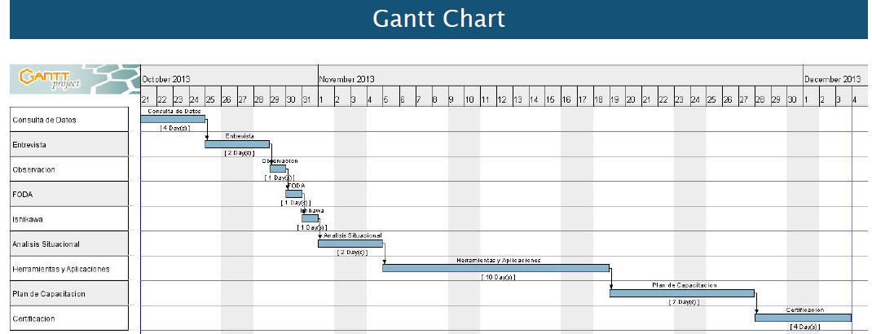
Alcance & Cronograma
Entregables
Estandarización de análisis y documentación de formatos para las siguientes tareas:
Análisis inicial (listado de oportunidades) y final (selección de las mejores ofertas)
Notificación, seguimiento y solución de problemas
Formato de solicitud de cotización para proveedores.
Entrega de Cotización al área operativa.
Cronograma: Inicio 21 Octubre 2013. Fin 04 Diciembre 2013

Slide 10
Beneficiarios
Beneficiarios directos:
Quote Manager : Facilitara la toma de decisiones, planeación de nuevas estrategias y proyectos, personal altamente capacitado.
Quote Cordinator: Facilitara la implementación de estrategias, seguimiento a métricos de control y ejecución de acciones preventivas y correctivas. Análisis de oportunidades de mayor calidad.
Purchasing Negotiators: Reducción del tiempo de operación e incremento del PPV positivo., mejores habilidades de negociación y comunicación con los proveedores, y con el personal involucrado en el área de Spot Buys.
Proveedores : Incremento en ventas, información mas confiable y útil para trabajar.
Plantas: A mayor PPV favorable, mayor margen de ganancias.

Slide 11
Experiencias
Sobre la problemática encontrada en el momento de ejecutar este proyecto, se encuentran dos factores:
Resistencia al cambio.
Horarios de reunión.
El primero es entendible, el equipo ha estado realizando las mismas actividades, de la misma forma por varios años y se encuentra en una zona de confort. Por ello he tenido que realizar labor de convencimiento para poder obtener las mejores prácticas de su experiencia y reflejarlas en la sistematización.
El segundo punto corresponde a la carga de trabajo de los integrantes. Las diferentes actividades y responsabilidades han afectado en un par de ocasiones las juntas de trabajo
Observaciones:
Los integrantes están deseosos de participar y aprender, yo incluido en ellos, todo con el fin de maximizar la atención y enfoque del grupo en la sistematización del programa de Spot buys.
No hay costos adicionales, y en la compañía contamos con todos los recursos necesarios para llevarlo a cabo.
Los beneficios son sustanciales e impactan positivamente en el alcance de los objetivos.

Slide 12
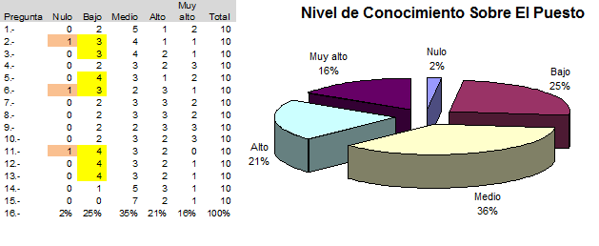
Cuestionario 1: Enfoque al puesto.
Encontré desconexiones entre los objetivos departamentales y los individuales. Algunos elementos desconocen la totalidad de actividades que deben llevar a cabo, o la forma correcta de hacerlas y como son medidos sus resultados. Hace falta un mayor conocimiento y compresión de sus responsabilidades y el impacto de las mismas en la organización.
La siguiente tabla muestra las respuestas dadas por el personal al cuestionario, su respuesta era clasificada bajo los puntos: Nulo, Bajo, Medio, Alto y Muy Alto. La tabla nos muestra que hay una carga de elementos en la clasificación “bajo”, así como 3 elementos en “Nulo”. Estas fueron marcadas criticas para dar seguimiento en el diagnostico.

Slide 13
Cuestionario 2: Enfoque a habilidades y conocimientos
El segundo cuestionario se desarrollo para en conjunto con la entrevista y la observación, determinar las habilidades, competencias y conocimiento técnico que posee el empleado. El grafico nos muestra la calificación obtenida en los diferentes conceptos: Los resultados del cuestionario indicaron carencias de los empleados, específicamente en el conocimiento de componentes y de las actividades de otras áreas y que pertenecen al mismo departamento.

Slide 14
Observación & Entrevista
Observación Abierta
Esta herramienta se aplico con el fin de profundizar en el conocimiento de las tareas de los empleados, y la forma en que las llevan a cabo. Pudimos determinar que el equipo considera tener conocimientos técnicos y analíticos en niveles medios y altos, cuando en realidad son áreas de oportunidad. Los principales puntos detectados son los siguientes:
Tiempo de ejecución es mayor a lo necesario.
No dominan herramientas de análisis de información.
Los análisis son superficiales, no se llega a un segundo o tercer nivel de pareto.
No se realiza investigación para contar con mayores elementos al realizar una negociación.
Elevado nivel de tiempos muertos, pese a que indican tener una carga de trabajo alta.
Realizando una función verificativa, se plantearon situaciones reales a los empleados y se les solicito que las procesaran y entregaran los resultados. Salvo el personal con experiencia, el resto de los empleados tuvo problemas para completar el análisis, requirió de un 40 a 50 % más de tiempo para completar la tarea y fueron detectados errores en los resultados.
Entrevista
Esta herramienta también fue de gran ayuda a profundizar en los resultados obtenidos en la aplicación de las anteriores herramientas. También facilito la tarea de determinar que temas deben agregarse al plan de capacitación. Y sirvió como punto de referencia para realizar la observación y comparar los resultados obtenidos, contra aquellos que tuvieron origen en los cuestionarios.

Slide 15
Ishikawa
El Ishikawa nos permitió encontrar las causas raíz de las debilidades del equipo y que se detectaron durante la aplicación de las otras herramientas de diagnostico, cuyos resultados alimentaron a este diagrama. Entre las causas raíz encontramos:
Procedimientos: Las tareas requieren de más tiempo del necesario pues se carece de conocimientos y herramientas de análisis automatizadas.
Recursos: Se cuenta con equipo, sin embargo hace falta el conocimiento para hacer mejor uso de él, así como para desarrollar herramientas de análisis, que pueden ser desde macros hasta aplicaciones mediante desarrollo de software.
Personal: El equipo desea aprender y mejorar, sin embargo requiere de un cambio en el liderazgo, el cual los rete a obtener mejores resultados, a aprender y a desarrollarse en la organización.
Capacitación: Desconocimiento de la mejor practica para realizar una tarea, de forma eficiente, así como de las herramientas que le pueden ayudar a lograrlo.

Slide 16
FODA
El principal beneficio es que el equipo se dio cuenta de sus debilidades y fortalezas, sobre todo cuando creían tener un alto nivel en habilidades de análisis, negociación y conocimiento técnico. De este ejercicio se derivaron las siguientes estrategias:
E1 (D2): Generación de herramientas informáticas que faciliten el análisis de la información relevante al proceso de spot buys y que permitan la implementación de métricos en las áreas criticas del proceso.
E2 (D4): Diagnostico de las capacidades y habilidades en el uso eficiente de las herramientas informáticas existentes en el área de Spot Buys para la posterior implementación de un plan de capacitación continua.
E3 (D5): Incluir el tema de estudio relativo a conocimiento de componentes, a nivel básico para el plan de capacitación a nuevos elementos, y complementándolo con niveles medio y avanzado, acordes a las necesidades del área.
E4 (D6): Implementación de un pan de capacitación y uno de couching, donde no solo el empleado adquiera conocimientos y habilidades, sino que se enriquezca con la experiencia de los expositores, y se estreche la relación entre supervisor y supervisado.

Slide 17
Conclusiones
La capacitación es un departamento vital de toda organización. A partir de ahí se satisfacen necesidades organizacionales e individuales, además de dar soporte al alcance de los objetivos generales de la organización, es por ello que buscamos atacar cualquier área de oportunidad, manteniendo actualizada la información que ayudara a elevar el nivel de la organización y de los empleados que la conforman.
Los resultados del diagnostico nos indican de un personal deseoso de aprender, pero con carencias en cuanto a conocimientos técnicos, habilidades de análisis y aprovechamiento de las herramientas existentes, esto nos indica que nuestro programa de capacitación para empleados, tanto de nuevo ingreso, como para aquellos que ya son parte de la organización, requiere de una actualización, tanto en el temario como en la forma de dar seguimiento al uso dado por el personal a ese conocimiento.
Las estrategias planteadas en el FODA están acordes a los objetivos del proyecto y, estos a su vez, con los indicados por la gerencia, es por ello que es indispensable atacar las debilidades actuales, asegurando así, que contaremos con empleados altamente capacitados, efectivos y motivados.

Slide 18
Bibliografía
Wayne Mondy R. y M. Noe Robert (2005) “Capacitación y desarrollo” en Administración de Recursos Humanos. México: Pearson Prentice Hall. 9ª ed. pp. 201 - 234.
S.T.P.S. Implementación Del Proceso Capacitador. Recuperado de Internet el 21 de Septiembre de 2013 de http://segob.guanajuato.gob.mx/sil/docs/capacitacion/La_funcion_de_la_capacitacion.pdf
Capitulo II el entrenamiento. Recuperado de Internet el 17 de Octubre de 2013 de http://dspace.ups.edu.ec/bitstream/123456789/536/4/Capitulo2.pdf
Diseño y elaboración de proyectos en División de Organizaciones Sociales. Recuperado de Internet el 17 de Octubre de 2013 de http://atrive.com.pe/files/proyecto3.pdf
Sánchez, Rodolfo. Una guía al cuerpo de conocimientos de la Administración de Proyectos. Recuperado de Internet el 17 de Octubre de 2013 de http://www.monografias.com/trabajos12/pmbok/pmbok2.shtml

